Slide 1
ПРОИЗВОДСТВЕННАЯ БАЗА
ДОРОЖНОГО СТРОИТЕЛЬСТВА
Лектор – ст. преподаватель
Алимгазин Б.Т.

Slide 2
СПИСОК РЕКОМЕНДУЕМОЙ ЛИТЕРАТУРЫ
Строительство автомобильных дорог: учебник / коллектив авторов; под ред. В.В. Ушакова и В.М. Ольховикова. – М. : КНОРУС, 2013. – 576 с.
Технология и организация работ на производственных предприятиях дорожного хозяйства: Силкин В.В. – М., ISBN:, 2010. – 224 с.
Производственная база дорожного строительства : учебное пособие / В.Г. Степанец. – Омск : СибАДИ, 2014. – 200 с.
Справочная энциклопедия дорожника. Том I. Строительство и реконструкция автомобильных дорог /Под. ред. А.П. Васильева –М.: Транспорт, 2005.
Справочник дорожного мастера. Строительство, эксплуатация и ремонт автомобильных дорог. – М.: Инфра-Инженерия, 2005.
Примеры проектирования производственных предприятий дорожного строительства: Е.Н.Дубровин и др.-Москва. Высшая школа,1966-403с

Slide 3
В состав производственной базы входят:
заводы по приготовлению асфальтобетонных (АБЗ) и бетонных (ЦБЗ) смесей, смесей для устройства оснований;
базы для приема и хранения каменных материалов, битума, цемента, битумных эмульсий и других материалов;
карьеры каменных материалов и песка;
полигоны по изготовлению строительных конструкций;
мастерские различного назначения, предприятия по техническому обслуживанию и ремонту дорожно-строительной техники и автомобильного транспорта и др.
В отдельных случаях на территории производственной базы предусматривается возможность размещения автоколонны, комплекса зданий и сооружений строительного управления.

Slide 4
Лекция 1
Назначение, классификация и размещение производственных предприятий
Производственные предприятия – комплекс сооружений, машин и оборудования, которые обеспечивают добычу необходимых для дорожного строительства материалов, изготовление полуфабрикатов, изделий и деталей
По характеру эксплуатации в зависимости от размещения и средств доставки материалов предприятия могут быть:
прирельсовые
притрассовые
прикарьерные
Предприятия для приготовления смесей разделяют на:
стационарные
инвентарные
передвижные

Slide 5
Производственные предприятия
Основного назначения
Подсобно-производственного назначения
Энергетического обслуживания
Карьеры, ДКЗ
Склады и хранилища различного назначения
Электростанции
Битумные и эмульсионные базы
Котельные установки
Базы цемента и минерального порошка
Ремонтно-механические мастерские
Компрессорные станции
АБЗ
Пункты технического обслуживания ДСМ
Водопровод и очистные сооружения
ЦБЗ
Объекты административного назначения

Slide 6
Размещение предприятий
При выборе места расположения производственного предприятия учитывают:
возможность получения исходных материалов
величину транспортных затрат
техническую обусловленность, ограничивающую дальность транспортирования, например, асфальтобетонной смеси
Схемы развития и размещения предприятий должны разрабатываться с учетом перспективы на 5- или 10-летний период
При выборе площадки для строительства производственного предприятия учитывают:
географические и гидрологические условия
существующую транспортную сеть
обеспеченность района электроэнергией, водой, жилплощадью, культурно-бытовыми помещениями
противопожарные и санитарно-технические условия
Оптимальный вариант размещения производственного предприятия выбирают по минимуму приведенных затрат на производство и транспортирование продукции при одинаковом ее качестве по формуле:
З_{П} = С_{пр}+ С_{тс}+ С_{пер}+ С_{тгп} + Е_{н}·К_{уд}
где С_{пр} - затраты на приобретение сырья;
С_{тс} - затраты на транспортирование сырья от места производства до перерабатывающего предприятия;
С_{пер} - затраты предприятия на переработку сырья в готовую продукцию;
С_{тгп} - затраты на транспортирование готовой продукции с предприятия потребителю;
Е_{н} - нормативный коэффициент сравнительной эффективности капитальных вложений (Е_{н} = 0,12);
К_{уд} - удельные капиталовложения на строительство предприятия,
К_{уд} = Ф/Q_{г}
где Ф - стоимость основных промышленно-производственных фондов,
Q_{г} - годовая проектная мощность предприятия

Slide 7
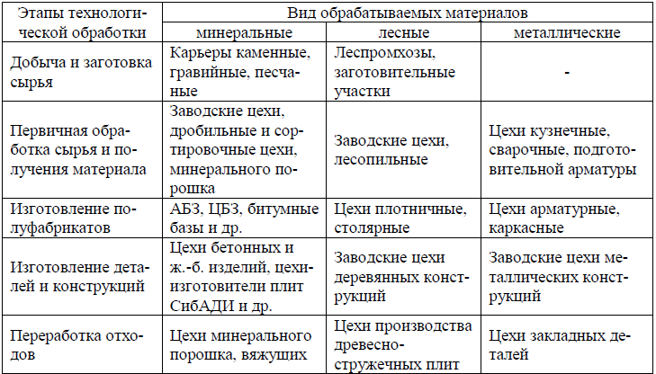
Таблица 1.1
Классификация производственных предприятий по назначению и технологии работ

Slide 8
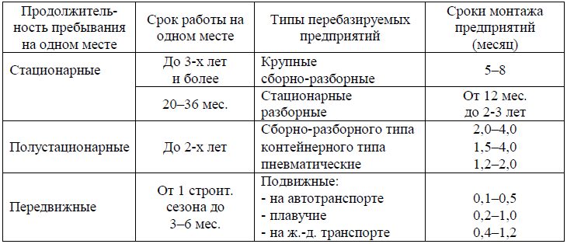
Таблица 1.2
Классификация производственных предприятий по капитальности оборудования

Slide 9
ОРГАНИЗАЦИЯ КОНТРОЛЯ КАЧЕСТВА ПРОДУКЦИИ ПРОИЗВОДСТВЕННЫХ ПРЕДПРИЯТИЙ ДОРОЖНОГО СТРОИТЕЛЬСТВА
Качество продукции – совокупность свойств продукции, обусловливающих её пригодность удовлетворять определенные потребности в соответствии с её назначением.
Показатель качества продукции – количественная характеристика одного или нескольких свойств продукции, составляющих её качество, применительно к определённому назначению при её создании, эксплуатации или потреблении.
Регламентированное значение показателя качества продукции – значение показателя качества продукции, установленное нормативной документацией.
Контроль (технический контроль) – проверка соответствия объекта установленным техническим требованиям.

Slide 10
Качество законченного строительством сооружения зависит от многих факторов, которые укрупненно можно разбить на три группы:
1. Качество проектных решений – оценивается в зависимости от эффективности технических, экономических, технологических, объемнопланировочных и конструктивных решений.
2. Качество материалов и конструкций, производимых производственными предприятиями.
3. Качество выполнения строительно-монтажных работ (соблюдение технологических режимов, требований ГОСТ, СНиП, ТУ и т.д.).
Контроль качества приготовления продукции производственных предприятий включает: входной, операционный и выходной (приемочный).
Лаборатории строительных управлений заводов, полигонов выполняют следующие задачи:
- контроль качества всех поступающих материалов и изделий;
- контроль качества материалов собственной разработки, применяемых в строительстве.
Качество материалов должно подтверждаться техническими паспортами и маркировкой.

Slide 11
Контрольные вопросы к главе 1
1. Что понимают под термином «производственная база дорожного строительства».
2. Как классифицируются производственные предприятия?
3. Какие производственные предприятия вы знаете?
4. Какие основные виды работ существуют в дорожном строительстве?
5. Что понимается под качеством выпускаемой продукции производственными предприятиями?
6. Какие задачи стоят перед лабораторией производственного предприятия?
7. Какие категории качества существуют в промышленности строительных материалов?
8. По каким нормативным документам оценивают качество строительных материалов?

